Slide 1
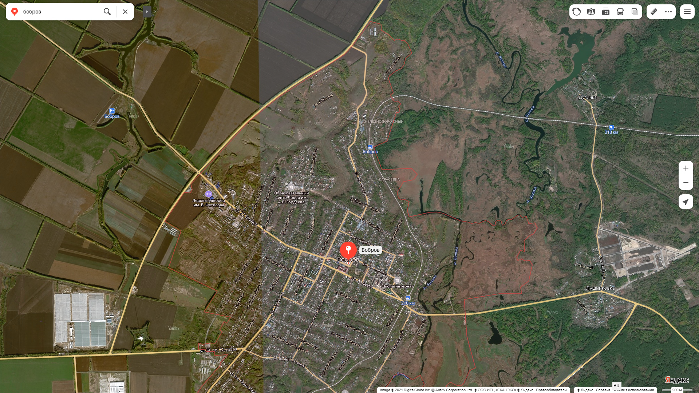
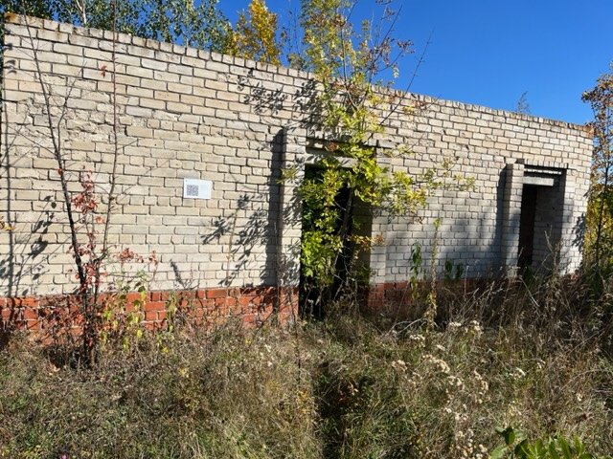
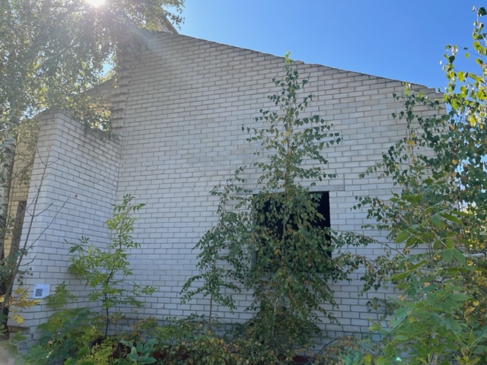
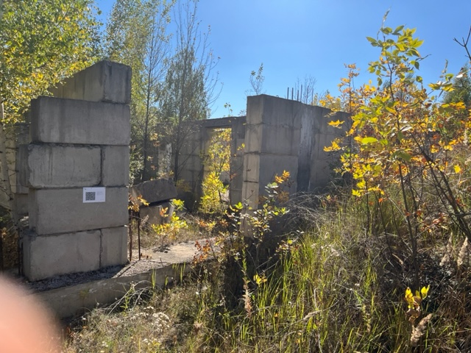
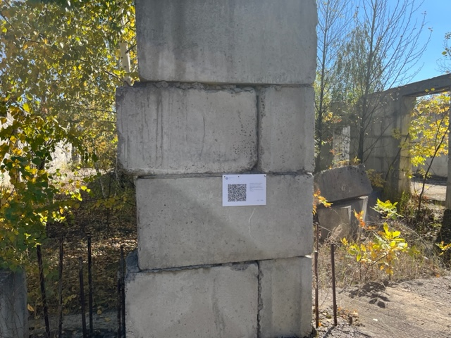
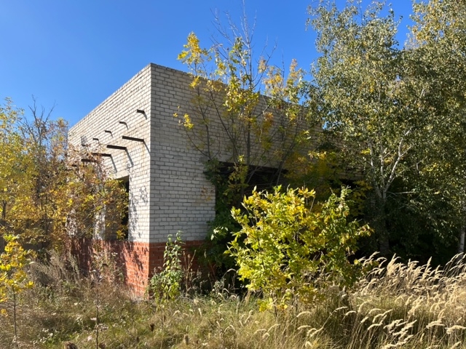
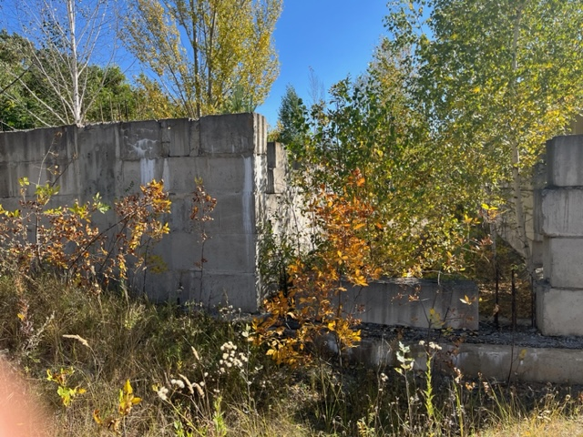
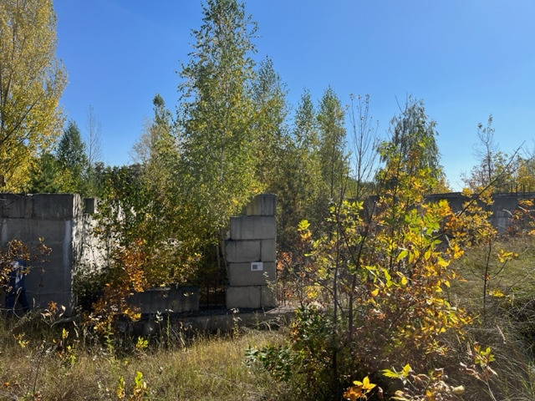
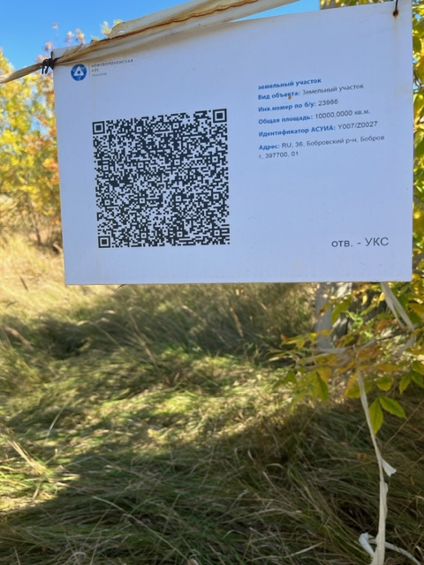
Земельный участок и объекты незавершенного строительства (ЗПУ ПД РЭ Нововоронежской АЭС в г.Боброве) Воронежская область, р-н Бобровский, г Бобров, район складов ГО и ЧС
Сбор предложений (заявок) об условиях продажи, в том числе о цене. Период приема заявок с 13.05.2024 по 13.06.2024
Земельные участки
Площадь: 10000 кв.м
Право: собственность
Кадастровый номер: 36:02:0100001:2
Обременения: отсутствуют
Категория: земли населенных пунктов
ВРИ: для производственной деятельности
Объекты НИ
Площадь: 2150 кв.м
Право: собственность
Обременения: отсутствуют
Состояние: удовлетворительное
Инженерные коммуникации (мощности)
Электричество: нет
Водоснабжение: нет
Канализация: нет
Теплоснабжение: нет
Газоснабжение: нет
Фото актива
Фото актива
Контактная информация
Рыков Евгений Александрович, +7 (47364) 73034
E-mail: RykovEA@nvnpp1.rosenergoatom.ru
Синюгин Эдуард Анатольевич, +7 (47364) 73358
E-mail: SinyuginEA@nvnpp1.rosenergoatom.ru
Ссылка на atomproperty.ru и ЭТП: www.atomproperty.ru/sale/73256; www.com.roseltorg.ru

